Slide 1

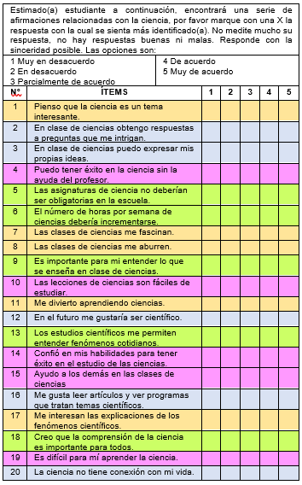
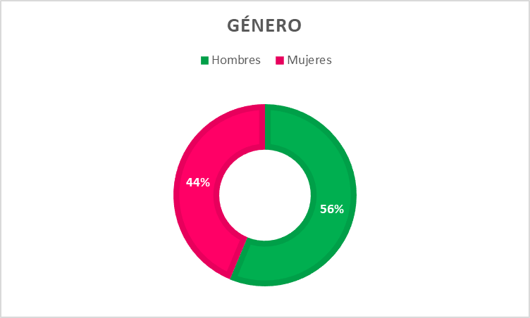
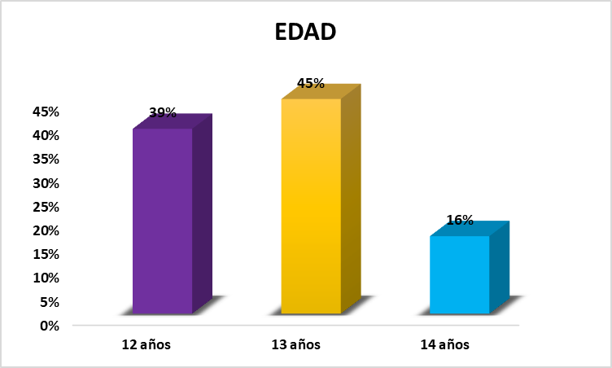






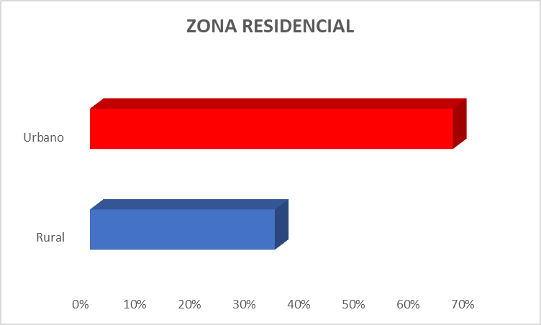



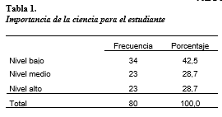
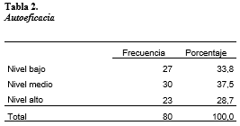
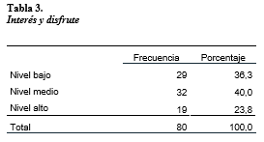
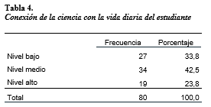
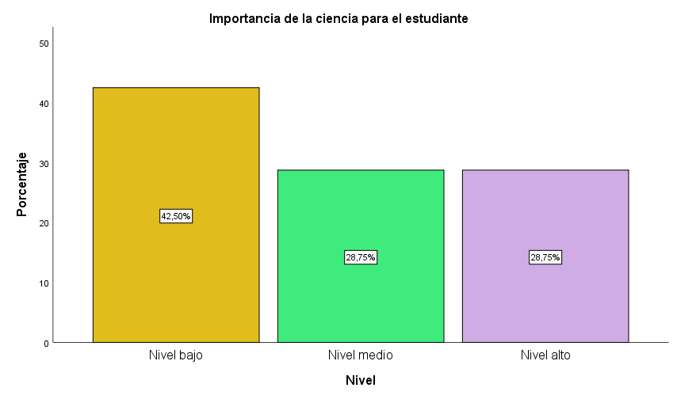
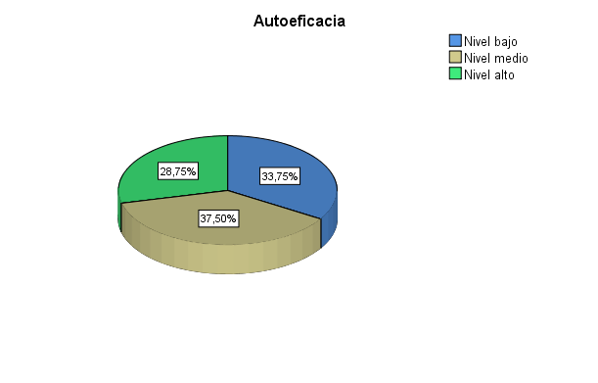
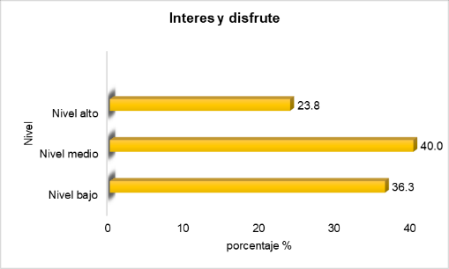
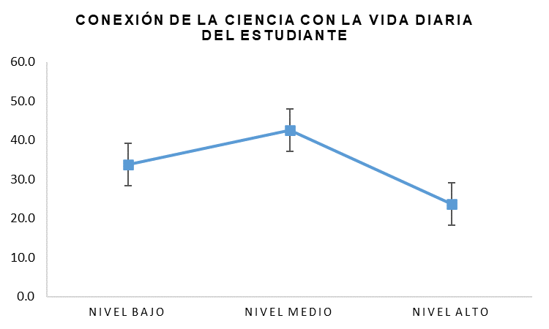
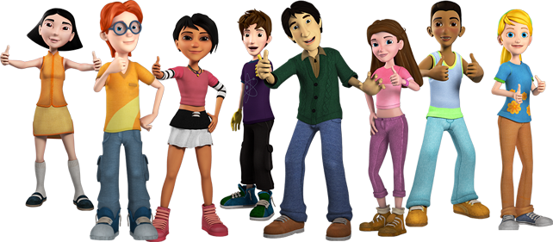


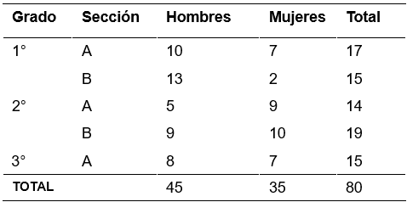
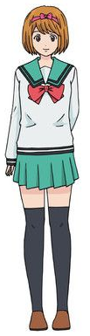
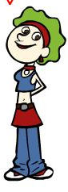
MEDIMOS LAS DIMENSIONES DE LA ACTITUD CIENTÍFICA EN LOS ESTUDIANTES DE UN COLEGIO
1.- Introducción
5. Resultados
Vivimos en la era del conocimiento, bien decimos que la ciencia es poder, pero ¿Qué tanto de actitud científica poseemos?, frente a ello decidimos medir la actitud científica que tenemos nosotros los estudiantes para esto identificamos los siguientes factores que están ligados a la actitud científica a los que le denominamos dimensiones:
Importancia de la ciencia para el. Estudiante ( dimensión 1)
Autoeficacia ( dimensión 2)
Interés y disfrute ( dimensión 3)
Conexión de la ciencia con la vida diaria del estudiante. ( dimensión 4)
Tabla de la situación sociodemográfica de los estudiantes.
Indicador | Descripción | Cantidad | Porcentaje
Genero | Hombres | 45 | 56%
 | Mujeres | 35 | 44%
Edad | 12 años | 31 | 39%
 | 13 años | 36 | 45%
 | 14 años | 13 | 16%
Zona residencial | Rural | 27 | 34%
 | Urbano | 53 | 66%
2.- Objetivos
Se muestran la tabla y los gráficos de la situación sociodemográfica de los estudiantes participantes de la investigación que son integrantes de la Institución Educativa José Carlos Mariátegui ubicado en el centro poblado de Huyro, distrito Huayopata, provincia La Convención, región Cusco.
Objetivo general: Conocer las dimensiones de la actitud científica con el paquete estadístico SPSS.
Objetivo específico:
Determinar la baremación por percentiles (P33 Y P66).
3.- Metodología
Técnica
La encuesta
Instrumento
Cuestionario
Población
4.- Definiciones
Forman los159 estudiantes de la Institución Educativa
Percentiles
Muestra
Se presentan las tablas de frecuencia y los gráficos que representan a las 4 dimensiones de la actitud científica, donde observamos que en tres de las dimensiones el nivel medio es que prevalece en comparación con la dimensión 1, donde el nivel bajo es que prevalece.
…………
6. Conclusiones
Primero se identificó y aplicó el instrumento (cuestionario), a una muestra de 80 estudiantes de 5 aulas del colegio utilizando una muestra por conveniencia. Luego se aprendió a obtener las dimensiones mediante la baremación por percentiles (P₃₃ y P₆₆) utilizando el programa SPSS.
P33 P66
Se logro entender que son las dimensiones de la variable actitud científica, en nuestra investigación fueron 4 dimensiones.
Se llego a comprender que es la baremación por percentiles (P33 Y P66) y como calcularlo mediante el estadístico SPSS.
Se realizo tablas de contingencia.
Dimensiones
Dimensión 1 (Importancia de la ciencia para el estudiante): P5; P6; P9; P13; P18
Dimensión 2 (Autoeficacia): P4; P10; P14; P15; P19
Dimensión 3 (Interés y disfrute): P1; P7; P8; P11; P17
Dimensión 4 (Conexión de la ciencia con la vida diaria del estudiante): P2; P3; P12; P16; P20
Tabla de frecuencias
Es una tabla en la que los datos originales se distribuyen en intervalos debido al gran numero de datos.
7. Bibliografía
Aguilera D. 2019 Actitud hacia la Ciencia https://www.redalyc.org/journal/920/92058878007/92058878007.pdf
Pérez A. 2013 Actitudes hacia la ciencia en primaria y secundaria
Prieto L. 20008 Actitudes hacia la ciencia en estudiantes de secundaria.

